Slide 1
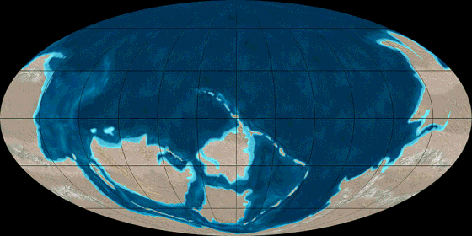
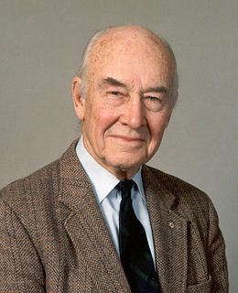
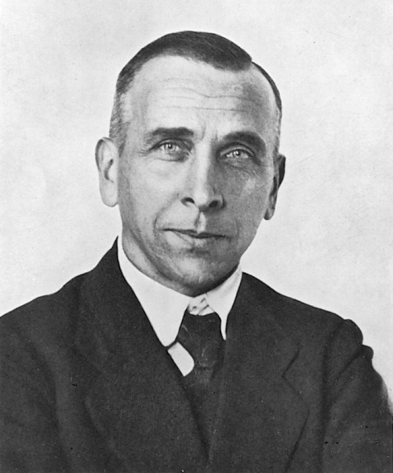
Wegener
Nom au complet: Alferd wegener
Nationalité: Allemand
Période de temps: 1880 1930
Théorie: dérive des continent
Plaque tectonique
Pangée tout les terres
Panthalassa tout les mer
Dérive des continent
Cause?????
Plaque tectonique
Wilson
Explique force du noyaux
Chaleur du magma
Preuve: fossile roche

